Slide 1


1. Netzwerktreffen im Interreg AT-HU Projekt DigiUp NEXT /
Az Interreg AT-HU „DigiUp NEXT” projekt 1. hálózati találkozója
Nemes József Miklós
ELTE IK
20-10-2026
Online

Slide 2
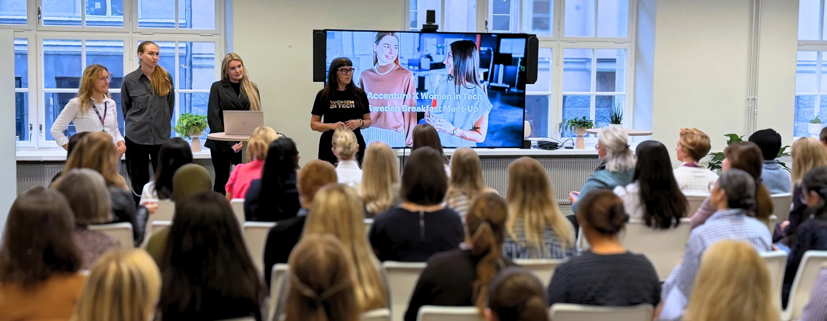
Mädchen für IT-Berufe begeistern
/ A lányok informatikai pályára lépésének ösztönzése
1
Historischer Hintergrund
1
Történeti előzmények
2
Erfolgreiche Frauen der jüngeren Vergangenheit, Vorbilder
2
Közelmúlt sikeres hölgyei, példaképek
3
Aktueller Status
3
Jelenlegi állapot
4
Quo vadis? Lösungsvorschläge
4
Quo vadis? Megoldási javaslatok

Slide 3
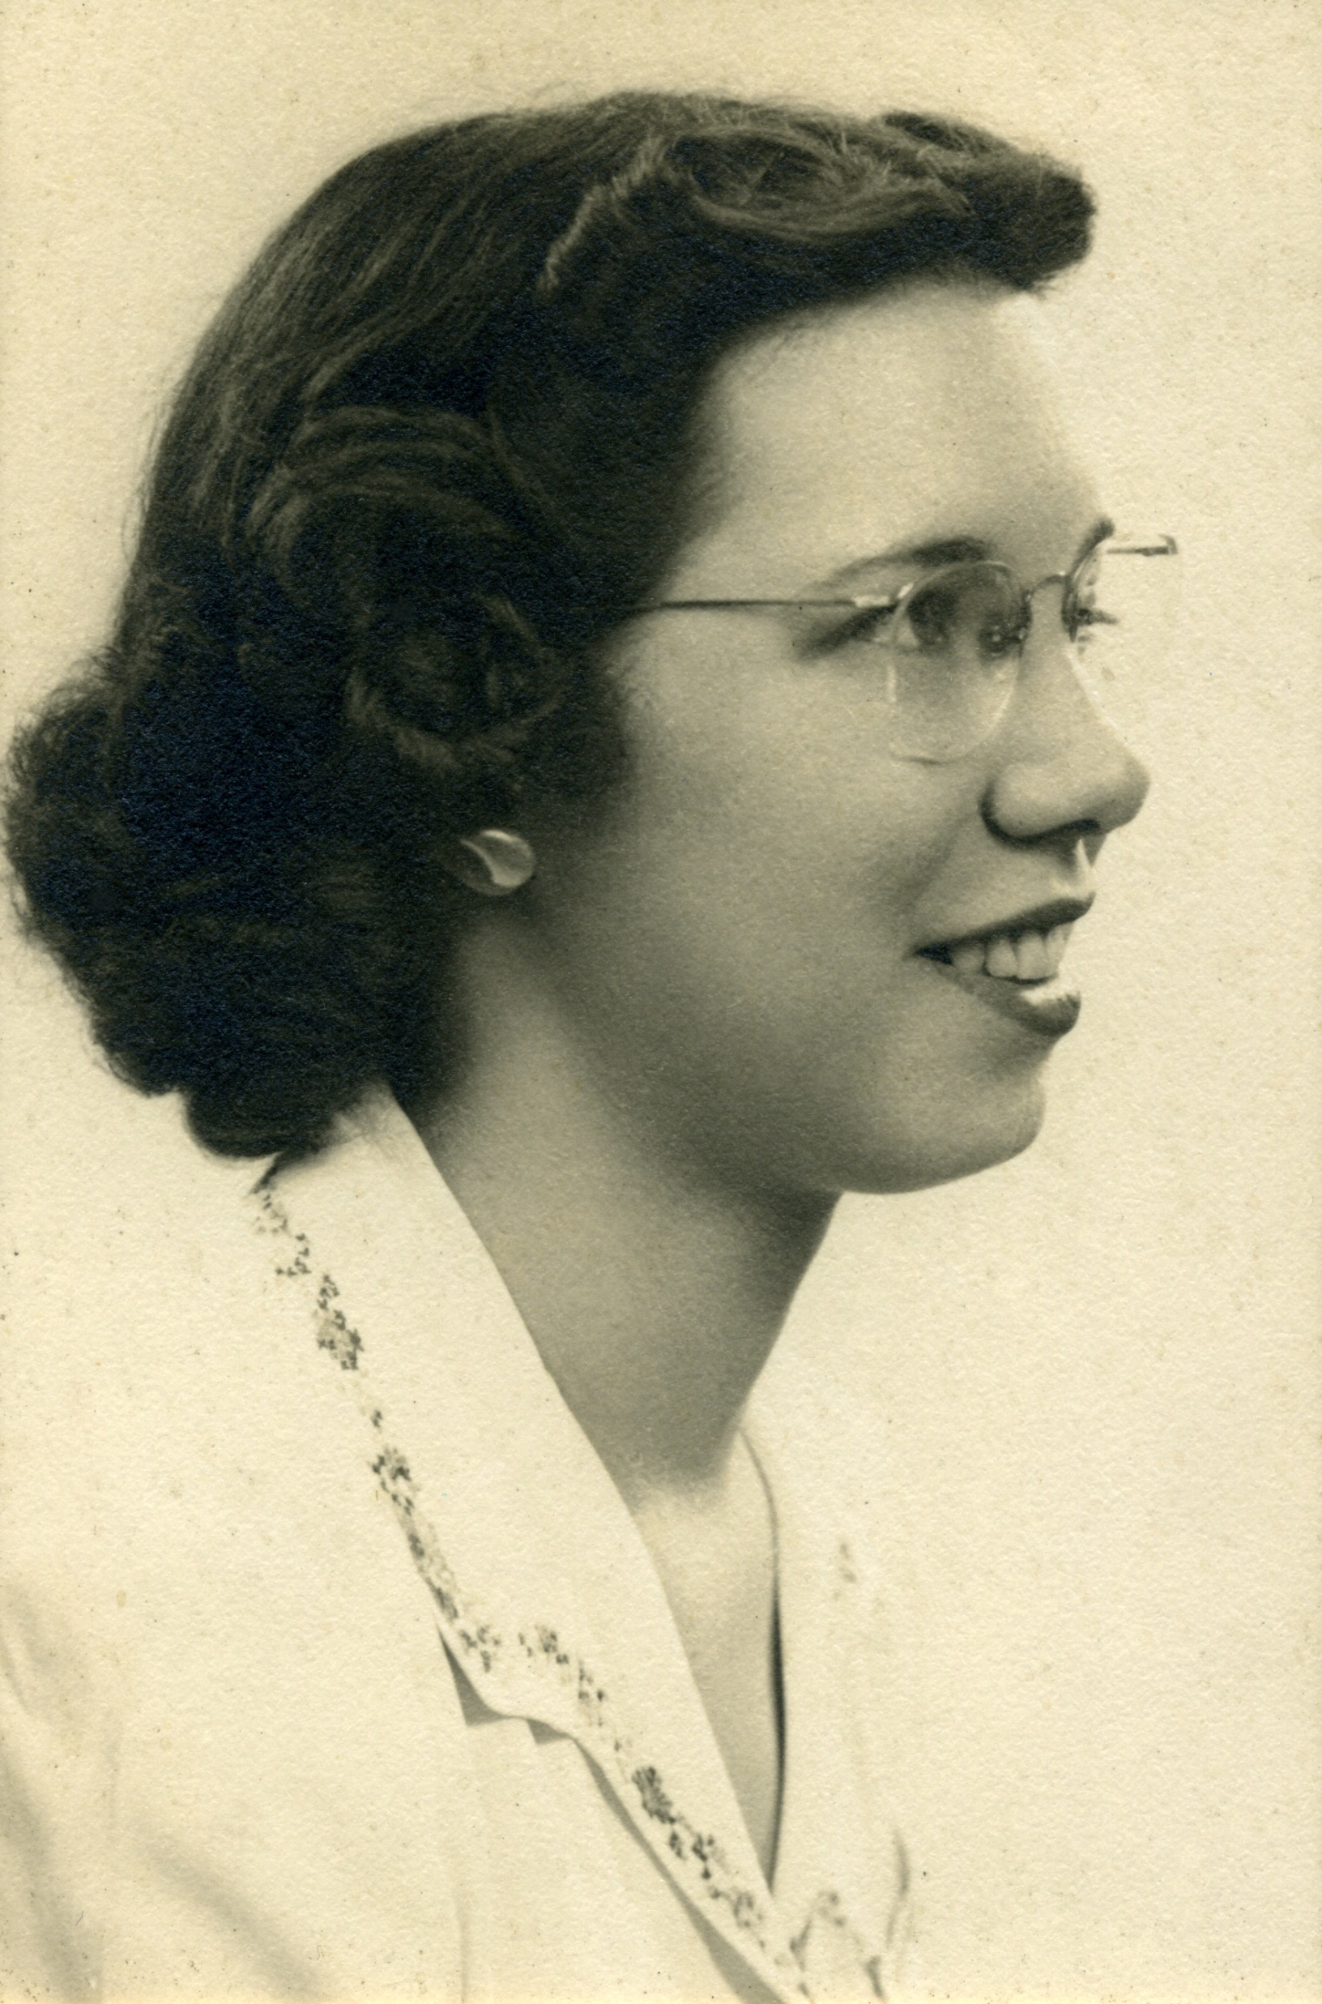
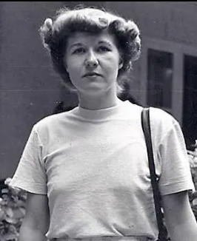
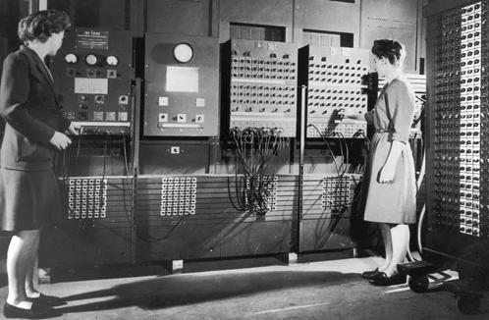
Das Heldinnenzeitalter / A hőskorszak
In den 1940er Jahren spielten Frauen eine bedeutende Rolle bei der Entwicklung der ersten elektronischen Computer, beispielsweise die Frauen, die am ENIAC-Projekt mitarbeiteten.
Jean Bartik (1924–2011) und Betty Holberton (1917–2001)
programmierten und bedienten Computersysteme, die damals als Spitzentechnologie galten. Solche Tätigkeiten erforderten nicht nur mathematische Kenntnisse, sondern auch praktische Problemlösungsfähigkeiten. Obwohl Frauen in den Anfängen der Informatik eine wichtige Rolle in der technologischen Entwicklung spielten, wurde der IT-Sektor Mitte des 20. Jahrhunderts und insbesondere in den 1960er Jahren zunehmend von Männern dominiert. Die Entwicklung von Computern, Software und Hardware entwickelte sich immer mehr zu Ingenieur- und Technikberufen, die im überwiegend von Männern ausgeübt wurden.
Az 1940-es években az első elektronikus számítógépek fejlesztésekor a nők jelentős szerepet kaptak, mint például az ENIAC projektben dolgozó hölgyek.
Jean Bartik (1924 – 2011), és Betty Holberton (1917 – 2001)
programozták és kezeltek olyan számítógépes rendszereket, amelyek akkoriban csúcstechnológiai vívmányoknak számítottak. Az ilyen munkák nemcsak matematikai tudást, hanem gyakorlati problémamegoldó készségeket is igényeltek.
Bár az informatika kezdeti időszakában a nők jelentős szerepet játszottak a technológiai fejlődésben, a 20. század közepén, különösen az 1960-as években, a férfiak túlsúlya egyre inkább érvényesült az IT-szektorban. A számítógépek, szoftverek és hardverek fejlesztése egyre inkább mérnöki és technikai szakmákká váltak, amelyek általában férfiak számára voltak vonzóbbak.

Slide 4
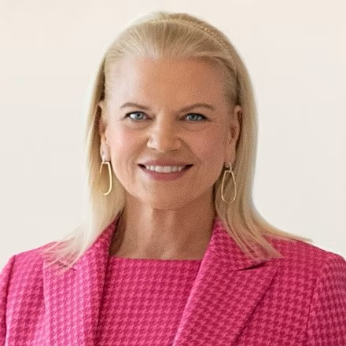
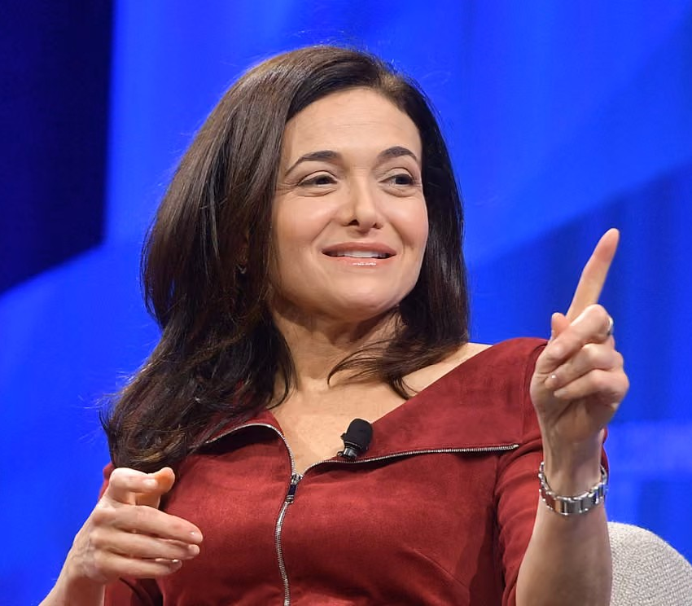
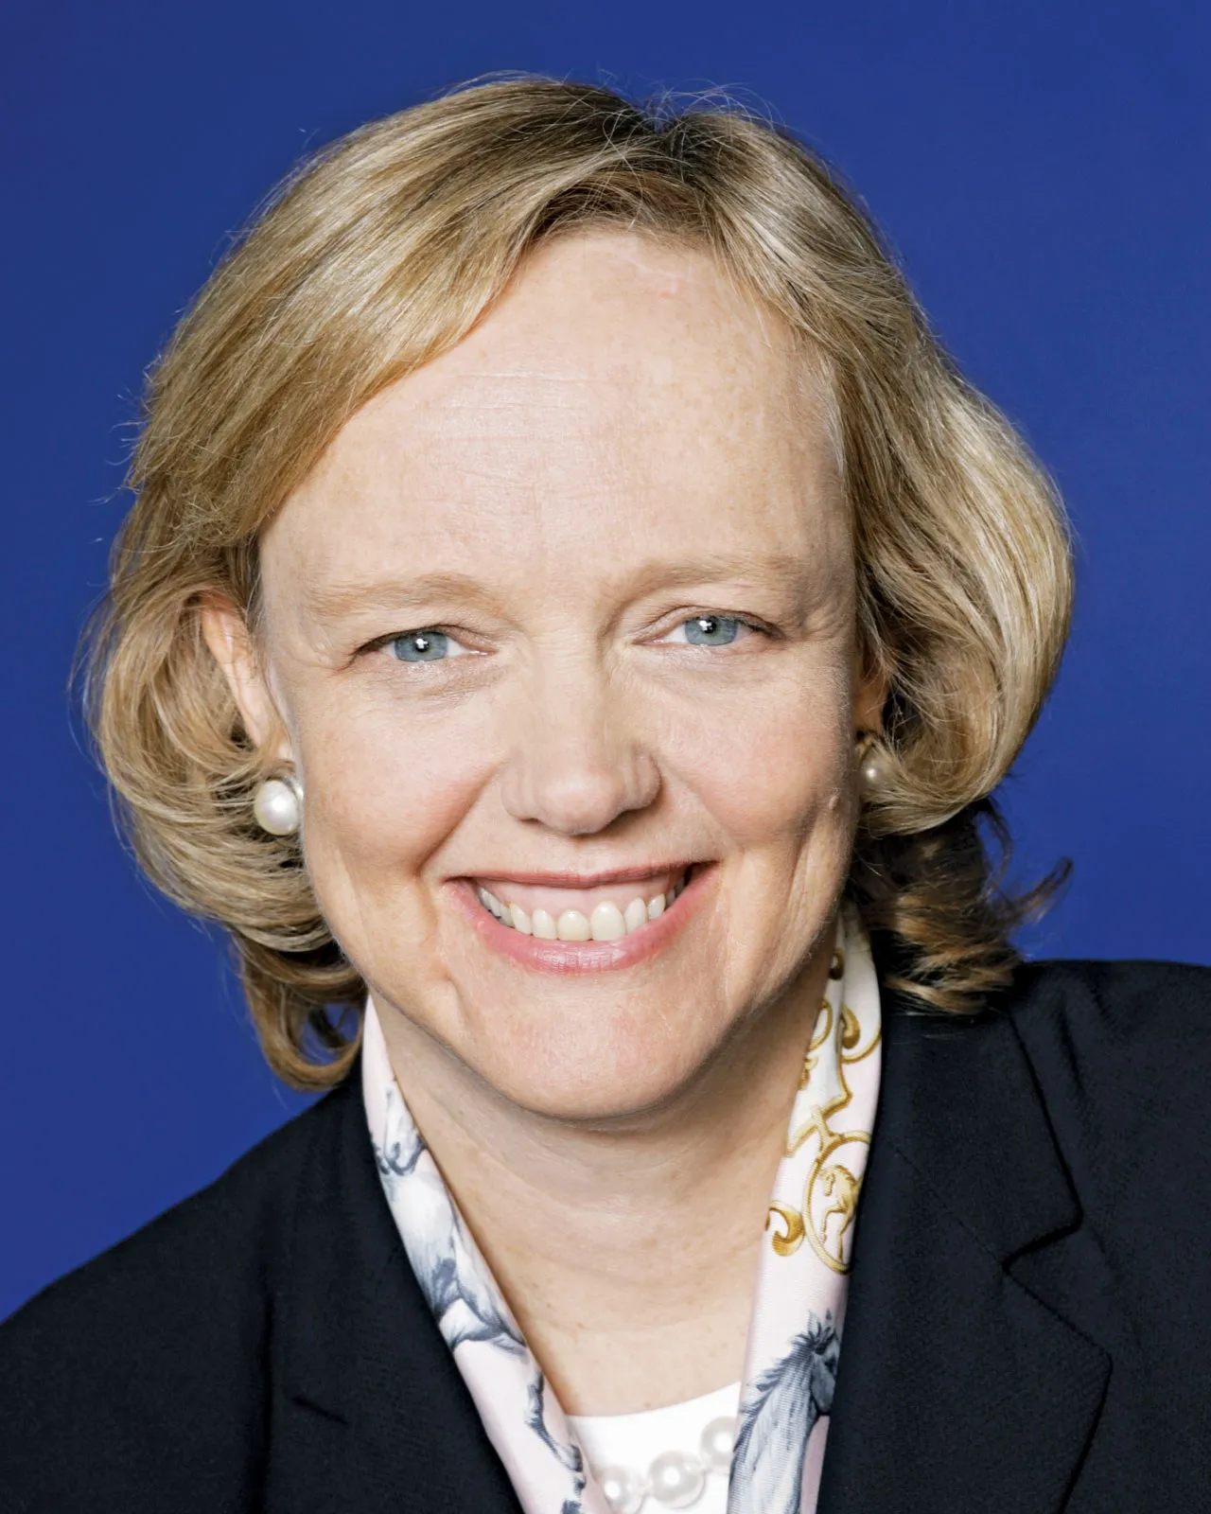
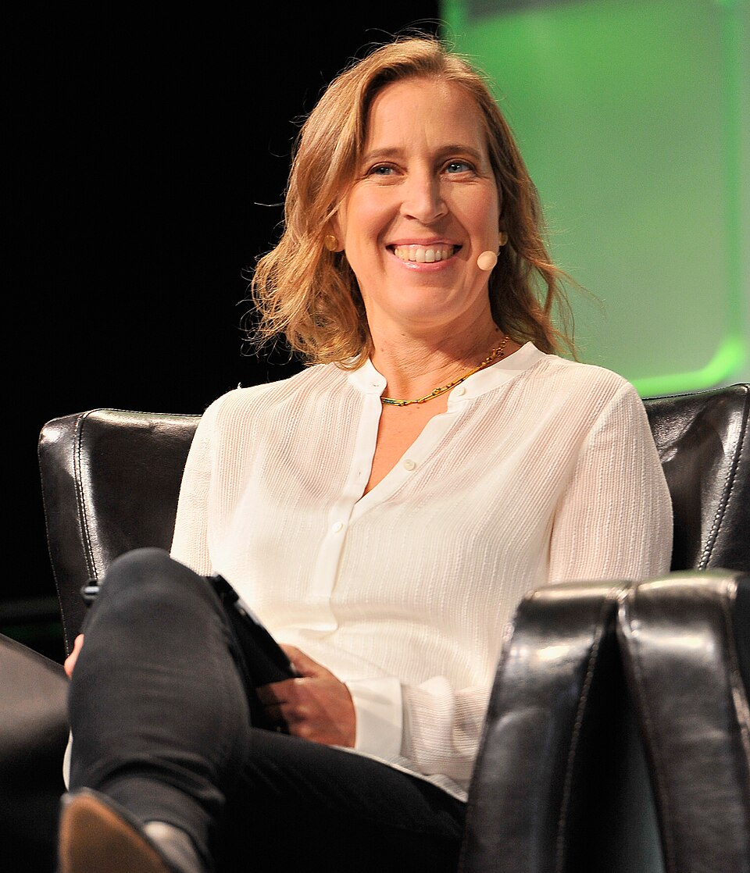
Diejenigen, die auch heute Erfolge feiern /
Akiknek napjainkban is sikerült
Ginni Rometty – Ehemalige CEO von IBM (2012–2020).
Sheryl Sandberg – Ehemalige COO von Facebook (Meta).
Meg Whitman – Ehemalige CEO von Hewlett-Packard (HP).
Susan Wojcicki – CEO von YouTube, eine der bekanntesten weiblichen Führungskräfte.
Ginni Rometty – A IBM volt vezérigazgatója, aki 2012 és 2020 között vezette a céget.
Sheryl Sandberg – A Facebook (Meta) volt operatív vezetője.
Meg Whitman – A Hewlett-Packard (HP) egykori vezérigazgatója.
Susan Wojcicki – A YouTube vezérigazgatója, az egyik legismertebb női vezető.

Slide 5
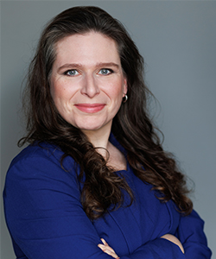
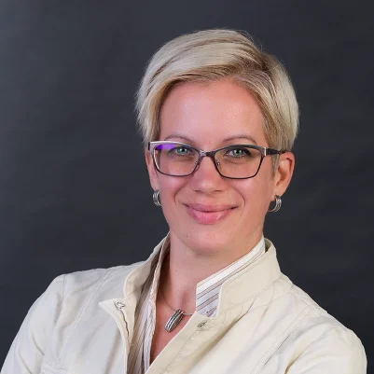
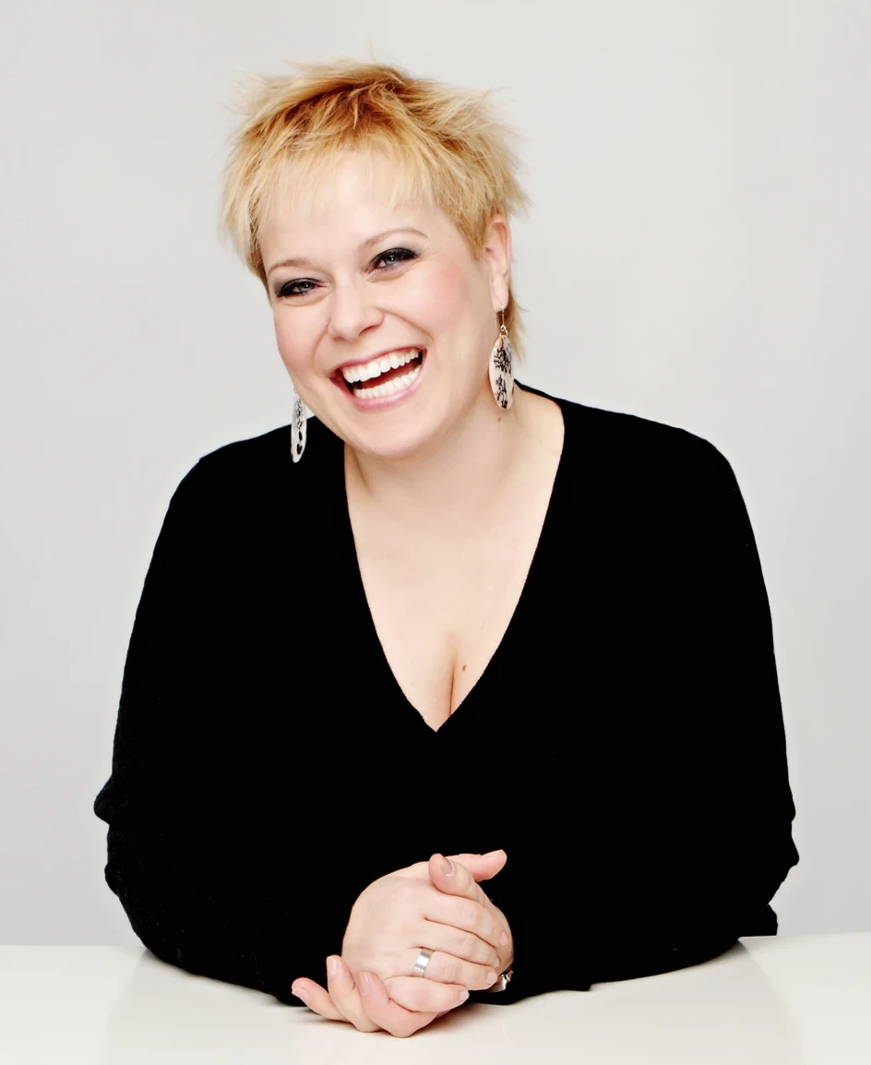
Erfolgreiche ungarische Frauen im IT-Sektor/ Sikeres magyar nők az IT szektorban
Gabriella Biró: Leiterin der Abteilung für IT-Aufsicht der Ungarischen Nationalbank.
Andrea Polereczki:
Cybersicherheitsspezialistin, Leiterin der Cybersicherheit bei Inter-Computer-Informatika Zrt.
Veronika Pistyur: Als Leiterin von Oktogon Ventures und Bridge Budapest ist sie eine Schlüsselfigur im ungarischen Startup- und Technologie-Ökosystem.
Biró Gabriella: A Magyar Nemzeti Bank Informatikai Felügyeleti Főosztályának vezetője.
Polereczki Andrea: Kiberbiztonsági szakember, az Inter-Computer-Informatika Zrt. kiberbiztonsági vezetője.
Pistyur Veronika: Az Oktogon Ventures és a Bridge Budapest vezetőjeként a hazai startup- és technológiai ökoszisztéma egyik kulcsfigurája.

Slide 6
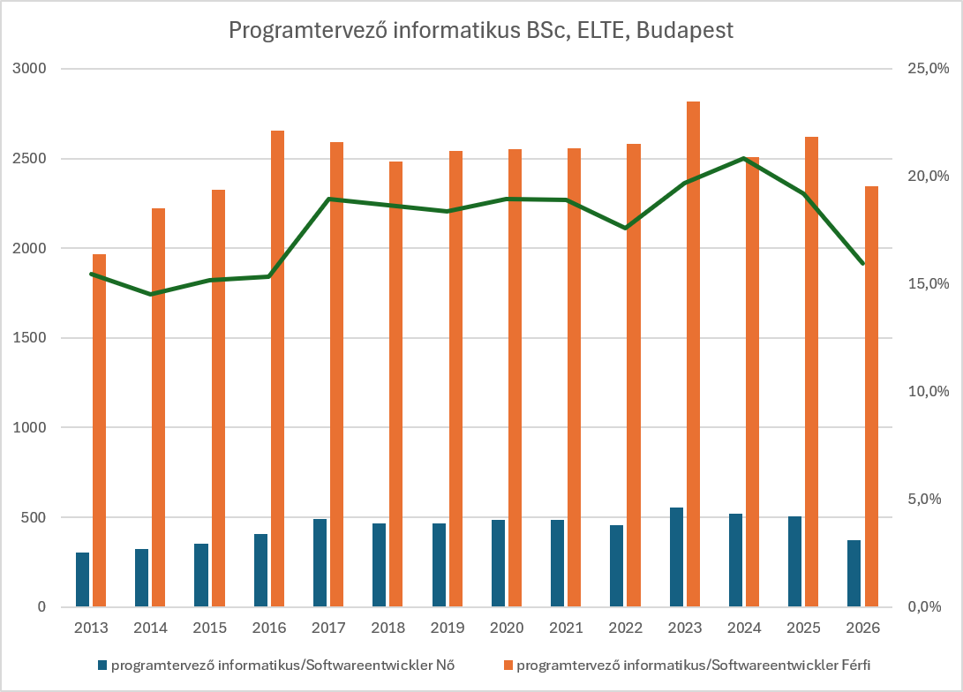
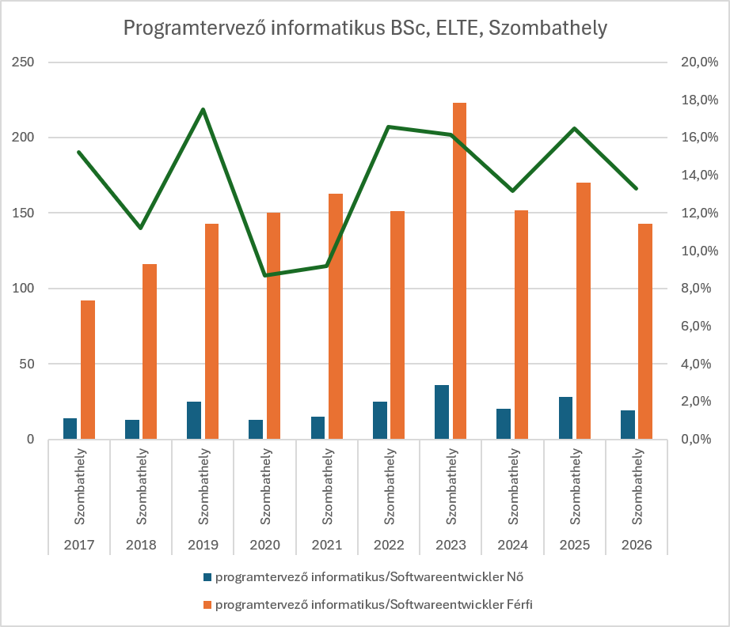
Statistische Daten Ungarische / Magyarországi Statisztikai adatok
Im Bereich der Informationstechnologie an Hochschulen in Ungarn liegt der Frauenanteil unter den zu Bachelorstudiengängen zugelassenen Studierenden bei lediglich rund 15 %.
Az informatikai felsőoktatásban a lányok aránya Magyarországon mindössze 15% körül mozog az alapszakokra felvettek körében.
Studiengang Wirtschaftsinformatik: ca. 28 % der Studierenden sind weiblich.
Studiengang Programm-gestaltungsinformatik: ca. 15 % der Studierenden sind weiblich.
Studiengang Ingenieurinformatik: ca. 9 % der Studierenden sind weiblich.
Gazdaságinformatikus szak: körülbelül 28%-a lány.
Programtervező informatikus szak: körülbelül 15%-a lány.
Mérnökinformatikus szak: körülbelül 9%-a lány.

Slide 7
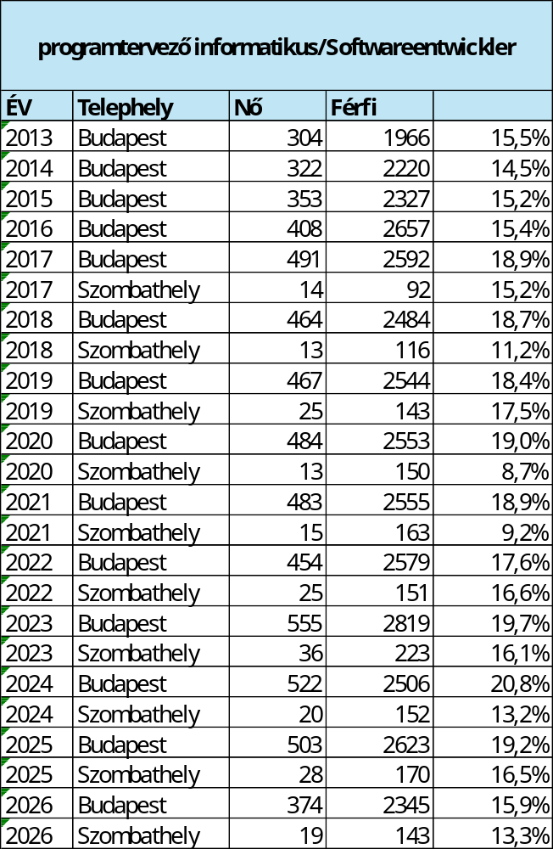
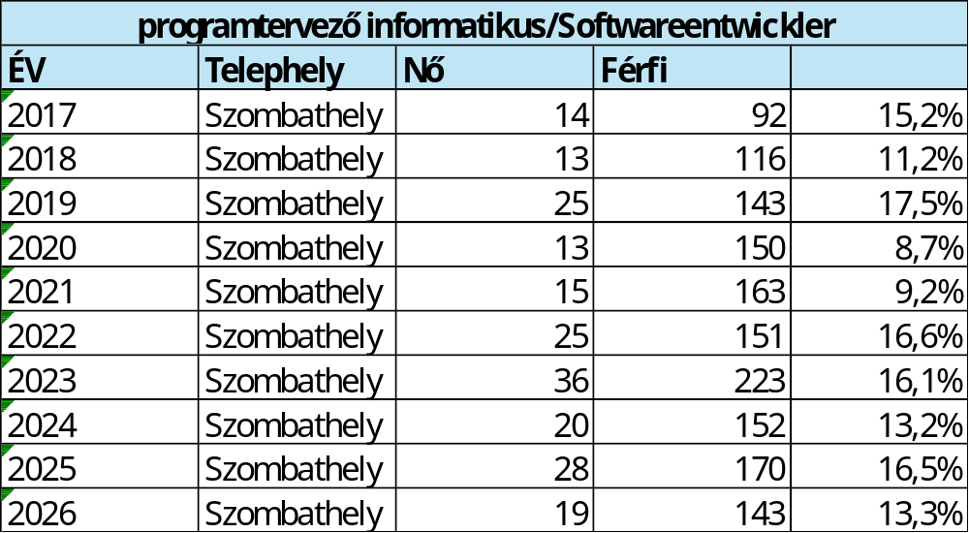
Statistische Daten ELTE IK / Statisztikai adatok ELTE IK
:in
:in

Slide 8
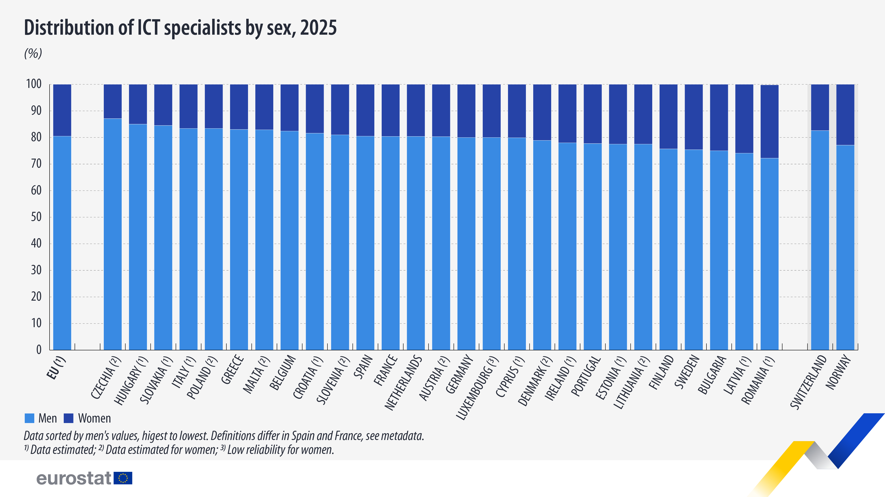
Wie wäre es in einem anderen Land? / Más országban hogyan?

Slide 9
Wie wäre es in einem anderen Land? / Más országban hogyan?
Die außergewöhnlich hohe Beteiligung schwedischer Mädchen und Frauen an IT-Ausbildungen ist kein Zufall, sondern das Ergebnis einer bewusst entwickelten, jahrzehntelangen sozialen und pädagogischen Strategie. Branchenberichten, darunter von TechSverige und Women in Tech Sweden, zufolge sind dies die Hauptgründe für die Motivation schwedischer Mädchen:
Der KI-Boom als Zukunftsvision
Botschaften und zielgerichtete Programme
Zugängliche und flexible Formen der Berufsausbildung
Sichtbare weibliche Vorbilder und starke Netzwerke
Hohe Zufriedenheit und Flexibilität am Arbeitsplatz
A svéd lányok kiemelkedően magas arányú részvétele az IT-képzéseken nem a véletlen műve; egy tudatosan felépített, évtizedes társadalmi és oktatási stratégia eredménye. Az iparági jelentések – köztük a TechSverige és a Women in Tech Sweden adatai – alapján a svéd lányok motivációja mögött a következő fő okok állnak:
Az AI-bumm mint jövőkép
Befogadó üzenetek és célzott programok
Elérhető és rugalmas szakképzési formák
A látható női példaképek és erős közösségek
Magas elégedettség és munkahelyi rugalmasság
Notes:
A svéd tudományos és technológiai munkaerő több mint fele (51,3%) nő, az IT-specialistáknak ehhez képest csupán a 24%-a kerül ki a nők közül. / Mehr als die Hälfte (51,3 %) der schwedischen Wissenschaftler und Techniker sind weiblich, während nur 24 % der IT-Spezialisten Frauen sind.

Slide 10
Der KI-Boom als Zukunftsvision? / Az AI-bumm mint jövőkép?
Laut aktuellen Umfragen sehen 90 % der jungen Schwedinnen den Technologiesektor als vielversprechende Karrierechance. Der Aufstieg der künstlichen Intelligenz (KI) hat diesen Bereich für sie besonders attraktiv gemacht: Vier von zehn jungen Frauen geben an, diesen Karriereweg gezielt aufgrund der KI-Entwicklungen und -Innovationen einzuschlagen.
A legfrissebb felmérések szerint a fiatal svéd nők 90%-a jövőbiztos karrierként tekint a technológiai szektorra. A mesterséges intelligencia (AI) térnyerése kifejezetten vonzóvá tette a területet a számukra: tízből négy fiatal nő nyilatkozik úgy, hogy kifejezetten az AI-fejlesztések és az innováció miatt választja ezt a karrierutat.

Slide 11
Botschaften und zielgerichtete / Befogadó üzenetek és célzott programok
In Schweden hat man erkannt, dass das Interesse von Mädchen an Technik/IT im Kindesalter nicht auf mangelndes Talent, sondern auf ein wenig förderliches Umfeld zurückzuführen ist. Aus diesem Grund arbeiten Staat und Privatwirtschaft eng zusammen, um inklusive Bildungsprogramme (wie kreatives Programmieren oder Storytelling-basierte Technologie-Schulungen) zu entwickeln. Bei der Rekrutierung betonen sie die soziale Wirkung und die kreative Seite der technischen/IT-Branche, was vor allem Studentinnen anspricht.
Svédországban felismerték, hogy a lányok gyerekkori technikai/informatikai érdeklődését nem az adottságok hiánya, hanem a támogató környezet hiánya töri le. Emiatt az állam és a magánszektor szoros együttműködésben épít fel inkluzív oktatási programokat (mint a kreatív kódolás vagy a történetmesélésen alapuló tech-képzések). A toborzás során a technikai/informatikai társadalmi hatását és kreatív oldalát hangsúlyozzák, ami jobban megszólítja a női hallgatókat.

Slide 12
Zugängliche Programme und flexible Formen der Berufsausbildung / Elérhető és rugalmas szakképzési formák
Einer der größten Vorteile des schwedischen Weiterbildungssystems ist die höhere berufliche Bildung (Yrkeshögskola – YH). Mehr als 50 % der Frauen, die einen technischen Abschluss wählen, entscheiden sich nicht für ein klassisches, theoretisches Universitätsstudium, sondern für diese praxisorientierten, kürzeren YH-Kurse. Diese Studienform ermöglicht einen schnellen Berufswechsel und den direkten Einstieg in den Arbeitsmarkt, was Frauen besonders anspricht.
A svéd továbbtanulási rendszer egyik legnagyobb előnye a felsőfokú szakképzés (Yrkeshögskola - YH) rendszere. A tech-szakot választó nők több mint 50%-a nem a klasszikus, elméleti egyetemi képzést választja, hanem ezeket a gyakorlatorientált, rövidebb YH-képzéseket. Ez a forma gyors karrierváltást és közvetlen piaci elhelyezkedést biztosít, ami vonzó a nők számára.

Slide 13
Sichtbare weibliche Vorbilder und starke Netzwerke /
A látható női példaképek és erős közösségek
In Schweden fühlen sich Frauen in der Tech-Welt nicht allein. Organisationen wie Women in Tech Sweden, die mittlerweile über 20.000 Members zählt, bieten angehenden Frauen Mentorinnen und weibliche Führungskräfte als Vorbilder. Darüber hinaus sind rund 40 % der Führungskräfte in schwedischen Technologieunternehmen Frauen – ein Beweis für Mädchen, dass es möglich ist, in diesem Bereich ganz nach oben zu kommen.
Svédországban a nők nem érzik magukat egyedül a technológiai világban. Az olyan szervezetek, mint a Women in Tech Sweden – amely mára egy több mint 20 000 tagot számláló közösséggé nőtte ki magát –, folyamatosan biztosítanak mentorokat és női vezetői példaképeket a pályakezdőknek. Ráadásul a svéd tech-vállalatoknál a vezetők mintegy 40%-a nő, ami bizonyítja a lányok számára, hogy ezen a pályán el lehet érni a csúcsot.

Slide 14
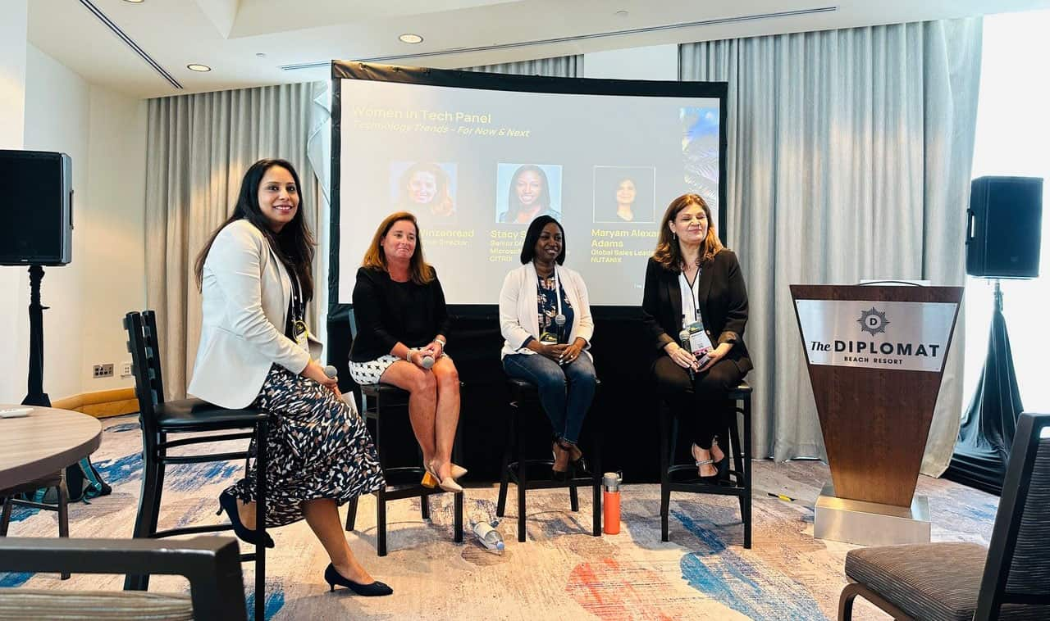
Hohe Zufriedenheit und Flexibilität am Arbeitsplatz /
Magas elégedettség és munkahelyi rugalmasság
88–99 % der schwedischen Frauen, die im Technologiesektor arbeiten, lieben ihren Job, da sie ständig dazulernen und komplexe Probleme lösen müssen. Die schwedische Unternehmenskultur ist bekannt für ihre ausgewogene Work-Life-Balance, ihre flache Organisationsstruktur und ihre flexiblen (hybriden) Arbeitsmodelle. Faktoren, die eine nachhaltige Karriere ermöglichen und gleichzeitig die Gründung einer Familie unterstützen.
A tech-szektorban dolgozó svéd nők 88-99%-a kifejezetten szereti a munkáját, az állandó tanulási lehetőségek és a komplex problémamegoldás miatt. A svéd vállalati kultúra híres a munka-magánélet egyensúlyáról, a horizontális szervezeti hierarchiáról és a rugalmas (hibrid) munkavégzésről, ami családalapítás mellett is fenntartható karriert kínál.

Slide 15
Quo vadis? Mögliche Vorschläge / Lehetséges javaslatok
Mädchen sollten sich der Bedeutung digitaler und technologischer Angebote bewusst sein.
Ziel ist es, Mädchen und Frauen zu aktiven Gestalterinnen der digitalen Welt zu machen, nicht nur zu passiven Nutzerinnen.
Sie sollen nicht langweilige Software entwickeln müssen, sondern Programmieren mit Musik, Farben und bildender Kunst verbinden.
Landesweite Techniktage und -camps speziell für Mädchen
Mehrwöchige, zielgerichtete Camps
Nachmittagskurse, Freizeitprogramme
Mittel und Sprache, die wir zur Bewältigung dieser Herausforderungen einsetzen, sollten großen Wert darauf legen, dass IT-Tätigkeiten nicht abstrakt oder monoton sind, sondern mit Kreativität und menschenzentrierter Technologie verbunden wird.
A lányok digitális és technológiai megszólítása rendkívül tudatos legyen.
A cél az, hogy a lányok ne csak passzív felhasználói, hanem aktív alakítói legyenek a digitális világnak.
Ne unalmas szoftvereket írassunk velük, hanem a kódolást kössük össze a zenével, a színekkel és a képzőművészettel.
Kifejezetten lányoknak szóló országos tech-napok és több hetes célirányos táborok tartása
Iskola utáni és délutáni klubok (After school programok)
Eszközök és nyelvek, amelyekkel megszólítjuk őket, nagy hangsúlyt kell fektetni arra, hogy a kódolás ne absztrakt, unalmas feladat legyen, hanem összekapcsolódjon a kreativitással és a hordható divattal (wearable tech).

Slide 16
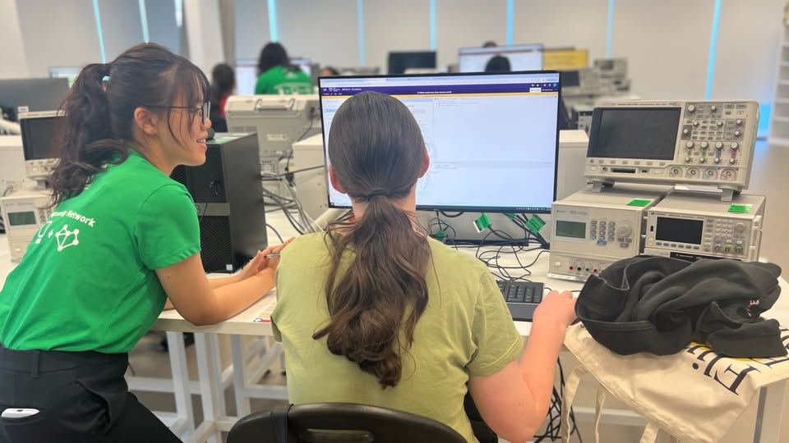
Quo vadis? Mögliche Vorschläge / Lehetséges javaslatok
Die digitale und technologische Ansprache von Mädchen sollte äußerst bewusst erfolgen.
A lányok digitális és technológiai megszólítása rendkívül tudatos legyen.
Mädchen können nicht effektiv in die Welt der Technologie/IT eingebunden werden, wenn ihnen dieselben stereotypen Botschaften vermittelt werden wie Jungen.„Bewusste Ansprache“ bedeutet, dass Kommunikation, Bildung und Programmgestaltung bewusst versteckte Vorurteile thematisieren und auf den tatsächlichen Motivationen von Mädchen aufbauen müssen.
A lányokat nem lehet ugyanazokkal a sablonos üzenetekkel hatékonyan bevonni a technológia/informatika világába, mint a fiúkat.
A „rendkívül tudatos megszólítás” azt jelenti, hogy a kommunikációnak, az oktatásnak és a programok szervezésének szándékosan le kell számolnia a rejtett előítéletekkel, és a lányok valós motivációira kell építenie.

Slide 17

5 Schlüsselprinzipien / 5 kulcsfontosságú elv
Problemlösung und soziale Wirkung (Die Bedeutung des „Warum?“)
Einbeziehung authentischer weiblicher Vorbilder
Abbau von falschen Stereotypen
Psychologische Sicherheit und Vermeidung des „Genie-Kults“
Schaffung eines sicheren, unterstützenden Umfelds (z. B. Mädchentag)
Problémamegoldás és társadalmi hatás bemutatása (A „Miért?” fontossága)
Valódi női példaképek (Role Models) szerepeltetése
A „kocka” sztereotípiák lebontása
Pszichológiai biztonság és a „zsenikultusz” kerülése
Biztonságos, támogató környezet teremtése (Pl. Lányok Napja)

Slide 18
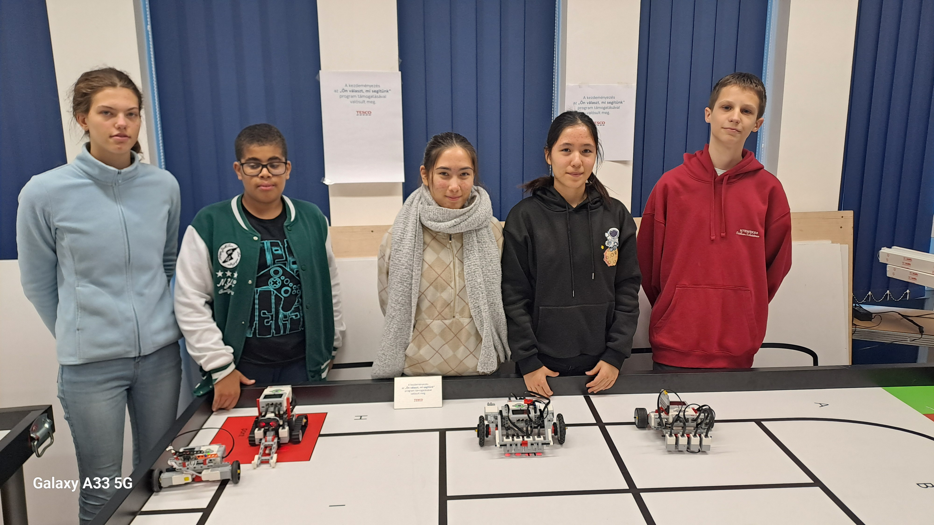
Vielen Dank für Ihre Aufmerksamkeit!
Köszönöm megtisztelő figyelmüket!

